Slide 1
Windows System Programming
Windows Programming Series II

Slide 2
Introduction
Chap 1
Notes:
Chap 1
Introduction
Error Handling
Unicode
PE Format
Virtual Address

Slide 3

Calling Convention
Calling Conventions | Arguments Passing | Stack Maintenance | Name Decorations | Notes
__cdecl | Right -> Left | 호출자가 Stack에서 인자를 제거한다. | 함수 이름 앞에 _를 붙인다. Ex) _foo | C/C++함수의 기본 호출 규약
__stdcall | Right -> Left | 호출된 함수가 Stack에서 인자를 제거한다. | _가 앞에 붙고 뒤에 @와 인자의 크기가 10진수로 붙는다. Ex) _foo@12 | 대부분의 System 함수가 사용. VB에서 내부함수가 사용.
__fastcall | 첫 번째 2개의 DWORD 파라 미터 는 ECX, EDX 레지스터 사용. 나머지는 Right->Left | 호출자가 Stack에서 인자를 제거한다. | @이 앞에 붙고 @과 인자의 크기가 10진수로 뒤에 붙는다. Ex) @foo@12 | Intel CPU 만 사용. Borland의 Delphi 컴파일러가 사용.
this | Right -> Left this 매개변수는 ECX 레지스터사용. | 호출자가 Stack에서 인자를 제거한다. | None | C++클래스의 멤버 함수가 사용. COM에서 사용.
naked | Right -> Left | 호출자가 Stack에서 인자를 제거한다. | None | VxD에서 사용. Custom Prolog 와 Epilog를 만들때 사용.
Notes:
일반적으로 하나의 함수를 어떻게 컴파일 되도록 하느냐(어떤 기계어 코드로 바꿀것이냐)에 따라 5가지의 호출 규약이 있다.
__cdecl
일반적으로 C/C++의 함수( printf, strcpy등.)이 사용하는 방식이다.
파라미터는 Stack을 통해서 전달된다. 스택에서 파라미터를 제거하는 것은 호출자 함수의 책임이다.
__stdcall
윈도우 프로그램에서 사용하는 대다수의 API가 사용하는 방식이다.
파라미터는 Stack을 통해서 전달된다. 스택에서 파라미터를 제거하는 것은 호출된 함수의 책임이다(__cdecl 과의 차이점). __cdecl방식보다는 메모리의 사용이 효율적이다. Pascal 언어가 사용하던 방식이라서 Pascal 호출 규약이라고도 불린다.
__fastcall
함수의 호출을 보다 효율적(빠르게)하기 위해 처음 2개의 파라미터는 레지스터를 사용해서 전달하고 나머지 파라미터는 Stack을 사용한다.
다른 CPU와의 이식성이 없기 때문에 거의 사용하지는 않는다.
this
C++의 멤버함수를 컴파일할때 사용된다. C++의 멤버함수를 호출할때는 객체의 주소(this)가 함수로 전달되어야 하는데, 이때 ECX레지스터를 사용해서 전달한다.
naked
컴파일러 기본적으로 만들어주는 Prolog와 Epilog를 변경할때 사용된다. 다른 CPU와의 이식성이 없기 때문에 일반 응용프로그램에서는 거의 사용되지 않는다. 주로 디바이스 드라이버를 만들때 사용한다.
대다수의 윈도우 프로그램에서 사용하는 함수는 __stdcall 방식을 사용한다. 또한 WINAPI, CALLBACK, APIENTRY, PASCAL등의 매크로는 __stdcall방식을 가르키는 매크로 이다.
void WINAPI SomeFunck(); // WINAPI -> #define WINAPI __stdcall

Slide 4
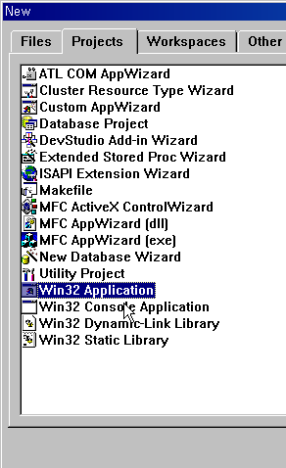
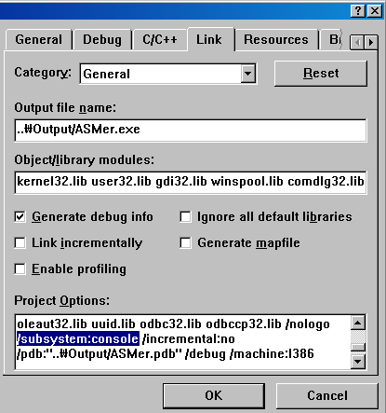
Exe Type
Notes:
일반적으로 VC++를 사용하면 아래의 2가지 방식의 실행 파일을 만들수 있다.
CUI ( Console User Interface ) – Win32 Console Application
- Entry Point 수행전에 Console 창이 실행된다.
- Entry Point : main(), wmain()
- Link Option : /subsystem:console
GUI ( Graphic User Interface ) – Win32 Application
- Console 창이 생성되지 않는다. 대부분 사용자가 윈도우를 만들어야 한다.
- Entry Point : WinMain (), wWinMain()
- Link Option : /subsystem:windows
VC++에서 처음에 선택하는 Project의 Type에 따라(그림 참고) 결정된다.
하지만 결국 이 2가지 type의 차이는 Link Option 에 따라 달라 지게된다.
/subsystem:windows
라는 Option을 주면 Link가 GUI형의 Exe 파일을 생성한다.
Project->Setting 메뉴를 선택한후 Project Setting Dialog 의 Link Tab에서 Project Option안의 /subsystem을 변경함으로써 쉽게 exe의 type을 변경할 수 있다(그림 참고).
또한 /subsystem Option을 완전히 제거해 버리면 Link는 사용자가 main, WinMain중 무엇을 만들었는지를 보고 실행 파일의 type을 결정한다.
#pragma 지시어를 사용해서 Linker에게 지시하면 프로젝트 Type에 상관없이 Linker에게 Exe의 Type을 지정할수 있다
#pragma comment ( linker, “/subsystem:windows”)
#pragma comment ( linker, “/subsystem:console”)
#pragma comment ( linker, “/subsystem:windows,5”) // window 2000의 추가 기능을 사용할경우.

Slide 5
Error Handling

Slide 6
GetLastError
Exception List
Stack Base
Stack Limit
SubSystemTib
FiberData
ArbitaryUser
Self
EnvironmentPtr
GetLastError()
SetLastError()
ClientId
Real ClientId
Rpc Handle
Tls Storage
PEB Address
LastErrorValue
LastStatusValue
…………
…………
Thread Environment Block

Slide 7
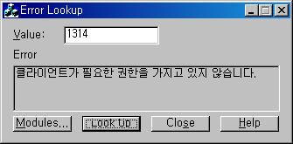

FormatMessage
Error Look Up 을 사용 Error Code를 문자열로 변경할 수 있다.
DWORD FormatMessage( DWORD dwFlags,
LPCVOID lpSource,
DWORD dwMessageId,
DWORD dwLanguageId,
LPTSTR lpBuffer,
DWORD nSize,
va_list* Arguments );

Slide 8
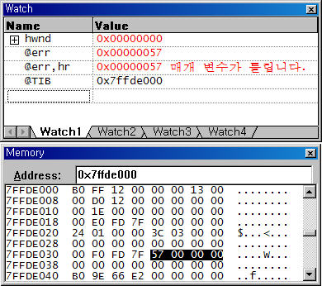
Debugging시 Error Code확인.

Slide 9
Why Success !
CreateEvent(…,”countEvent”) 호출
Event 객체가 생성된다.
핸들 리턴
CreateEvent(…,”countEvent”) 호출
존재하는 Event 객체의 사용횟수 증가
핸들 리턴
Security
UsageCount 2
Process B
Process A
Signal
“countevent”
……
……
……
Event

Slide 10
[ 성공의 이유를 알기 위해 호출 ]

Slide 11
Error Code
// Values are 32 bit values layed out as follows:
//
// 3 3 2 2 2 2 2 2 2 2 2 2 1 1 1 1 1 1 1 1 1 1
// 1 0 9 8 7 6 5 4 3 2 1 0 9 8 7 6 5 4 3 2 1 0 9 8 7 6 5 4 3 2 1 0
// +---+-+-+-----------------------+-------------------------------+
// |Sev|C|R| Facility | Code |
// +---+-+-+-----------------------+-------------------------------+
//
// where
//
// Sev - is the severity code
//
// 00 - Success
// 01 - Informational
// 10 - Warning
// 11 - Error
//
// C - is the Customer code flag
// R - is a reserved bit
// Facility - is the facility code
// Code - is the facility's status code

Slide 12
PE format
Chapter 2

Slide 13
Portable Executable File Format
IMAGE_DOS_HEADER
( 64 BYTEs )
Entry Point
Image Base
Stack Size
Heap Size
misc…
MS-DOS Stub Program
( Variable Length )
IMAGE_NT_HEADERS
( 248 BYTEs )
IMAGE_SECTION_HEADER[]
( 40 BYTEs * N)
Code
.text Section
.rdata Section
.data Section
.idata Section
Imported Name Table
.rsrc Section
Other Sections
Resource
Icon, Menu,Cursor
.exe
Notes:
윈도우즈 운영체제에서 하나의 실행파일(.exe)이나 DLL은 단순한 기계어코드의 덩어리는 아니다. Portable Executable File Format 이라고 알려진 형태의 파일이다.실행파일(PE File)은 크게 헤더 부분과 Section부분으로 나누어진다.(DLL도 마찬가지 이다.) 위 그림을 보자.
헤더는 다음과 같은 요소로 구성되어 있다.

Slide 14
Sections
Section Name | Purpose
.bss | Uninitialized data
.CRT | Read-only C run-time data
.data | Initialized data
.debug | Debugging information
.didata | Delay imported names table
.edata | Exported names table
.idata | Imported names table
.rdata | Read-only run-time data
.reloc | Relocation table information
.rsrc | Resources
.text | Code
.tls | Thread-Local-Storage
.xdata | Exception Handling Table
Notes:
헤더 다음은 각 section이라는 요소로 구분되어 있다.
우리가 만든 c 함수들의 기계어 코드는 .text라는 section에 놓인다. 또한 메뉴나 다이얼로그, Icon등은 .rsrc Section에 놓인다.또한 exe가 사용하는 각종 DLL에 대한 정보는 .idata section에 놓인다.
대부분의 표준 섹션들은 '.' 으로 시작된다. 위 표는 몇가지 대표적인 section 들이다.

Slide 15
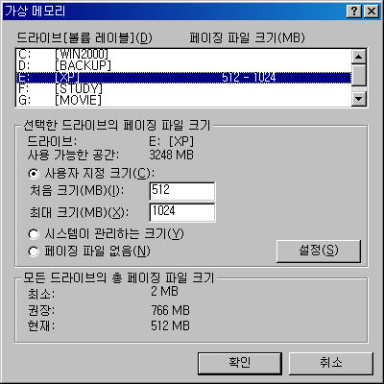
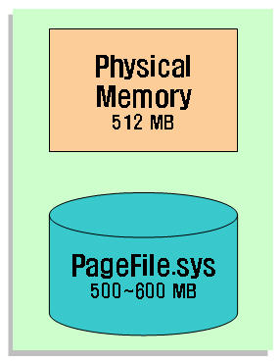
Virtual Memory
Notes:
요즈음의 컴퓨터는 대략 512M정도의 물리메모리를 사용한다. 하지만 이 메모리양은 많은 프로그램을 동시에 실행하기 에는 그리 많은 메모리가 아니다. 그렇다고 값이 비싼 물리 메모리를 무조건 많이 사용할 수 도 없다.그래서 대부분의 운영체제는 하드 디스크의 특정 공간(PageFile.sys)을 마치 물리 메모리 인것처럼 사용한다. 이를 가상메모리라고 한다.물리메모리가 부족할 때 물리 메모리의 하드디스크로 잠시 저장하고 확보된 물리메로리를 계속 사용할 수 있게되는 것이다.(이를 Swapping이라고 한다.)
제어판에서 시스템을 선택후 고급탭에서 성능항목의 설정 버튼을 누른후 나타나는 윈도우에서 고급탭에 있는 가상메모리 변경을 선택하면 위의 그림 처럼 가상 메모리를 변경할 수 있다

Slide 16
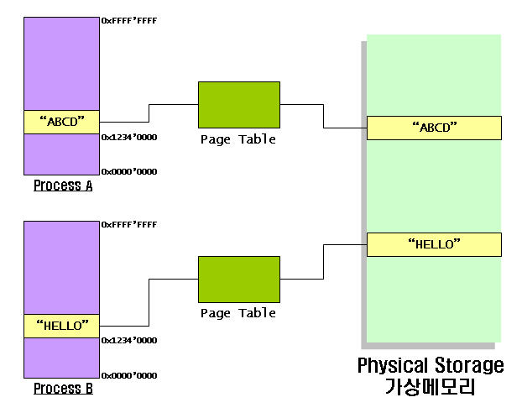
Virtual Address Space
Notes:
하나의 프로그램이 실행될 때 운영체제는 해당하는 프로그램이 사용할 수 있는 4G의 가상 주소 공간을 만든다.아래 그림에서 프로그램 A가 실행 될 때 A는 4G의 자신만의 주소 공간을 갖게 된다. 이 주소는 Page Table과 Page directory 라는 것을 사용해서 실제 물리 주소로 변경된다.
위의 그림에서,
결국 A와 B라는 2개의 프로세스가 실행중인때 A프로세스의 1234'0000이라는 주소는 B프로세스의 1234'000주소와는 전혀 다른 내용을 가르키게 되는 것이다.
그러므로 결국 A가 아무리 잘못된 포인터 연산을 하더라도 B프로세스의 메모리 영역은 안전할 수 있는 것이다.

Slide 17
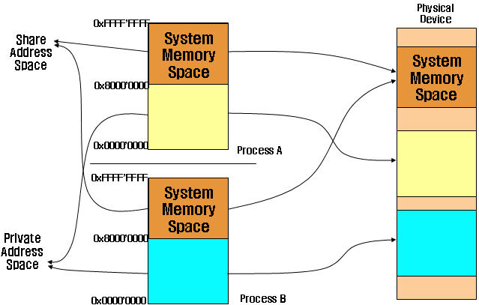
Share Vs Private
Notes:
하나의 프로세스가 사용하는 4G의 주소공간중 상위 2G(0x8000'0000~0xFFFF'FFFF)는 System에의해 사용되어 진다. 주로 이영역에 운영체제 Code와 각종 Device Driver Code가 놓여진다. 또한 이공간은 모든 프로세스들이 공유하는 공간이다.하지만 하위 2G(0x0000'0000 ~ 0x7FFF'FFFF)는 해당 프로세스가 독립적으로 사용할 수 있는 영역이며 모든 프로세스가 독립적으로 사용하는 Private공간이다.
GlobalMemoryStatus()라는 함수를 사용하면 현재 물리메모리의 크기와 Paging파일의 크기, 가상주소 공간의 크기등을 구할 수 있다.
#include <stdio.h>
#include <windows.h>
#define DIV (1024*1024)
const char* division = "MB";
#define dprint(expr) printf(#expr " = %d %s\n", (expr/DIV)+1, division)
void main()
{
MEMORYSTATUS ms;
ms.dwLength = sizeof( ms);
GlobalMemoryStatus( &ms );
dprint( ms.dwTotalPhys );
dprint( ms.dwAvailPhys );
dprint( ms.dwTotalPageFile);
dprint( ms.dwAvailPageFile);
dprint( ms.dwTotalVirtual);
dprint( ms.dwAvailVirtual);
}

Slide 18
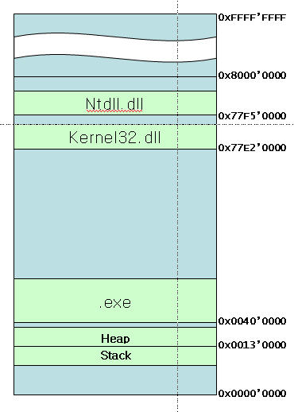
Process Address Space
#include <stdio.h>
#include <windows.h>
void main()
{
void* p1 = GetModuleHandle( 0 );
void* p2 = GetModuleHandle("Kernel32.dll");
void* p3 = GetModuleHandle("ntdll.dll");
printf("Exe : %x\n", p1);
printf("Kernel32.dll : %x\n", p2);
printf("ntdll.dll : %x\n", p3);
}
Notes:
결국 하나의 프로그램이 실행되면 모든 프로세스는
4G의 가상주소가 공간을 가지게 되고
exe가 가상주소에 Mapping되고
Stack과 Heap이 만들어진다.
또한 exe의 .idata섹션에있는 DLL이 가상주소공간에 Mapping된다.
위 그림은 하나의 프로세스가 실행중인때의 가상주소공간의 모양이다.
아래 함수를 사용하면 현재 프로세스에 Mapping 되어 있는 exe와 DLL들의 주소를 구할 수 있다.
HMODULE GetModuleHandle( LPCTSTR lpModuleName );

Slide 19
Handle, Object & Kernel Object
Chap 2
Notes:
Chapter 2. Kernel Object
Windows System Programming café.naver.com/cppmaster
2.1 Window Object
2.2 Object Category
2.3 Kernel Object
이 문서는 아직 개발중인 문서입니다.
잘못된 점이 있거나 개선 방향이 있을 경우 café.naver.com/cppmaster 또는 smk6809@yahoo.co.kr 로 알려 주시기 바랍니다.
또한, 이 문서는 자유로이 배포해도 상관없지만 상업적인 목적으로는 사용을 하지 마시길 바랍니다.

Slide 20
2.1 Window Object I

Slide 21
2.1 Window Object II

Slide 22
참고자료-SPY++

Slide 23
2.1 Window Object III
Notes:
윈도우 객체 : 운영체제가 하나의 윈도우를
관리하기 위해 생성하는 데이터 구조체
ShowWindow( hwnd, SW_SHOW)
윈도우객체가 가진 속성을 사용해서
윈도우를 화면에 그린다.
CreateWindow()
윈도우 객체를 생성하고
초기화 한다

Slide 24
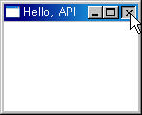
2.2 Object Category I
HWND hwnd = CreateWindow(……);
Ok. Move !
Send hwnd to PROCESS B;
MoveWindow( hwnd,……);
HANDLE hFile = CreateFile(……);
Send hFile To PROCESS B
WriteFile( hFile, ……);
Fail. Not Write !
PROCESS A
PROCESS B

Slide 25
2.2 Object Category II

Slide 26
Object Category
User Object
GDI Object
Kernel Object
User object
Accelerator table
Caret
Cursor
DDE conversation
Hook
Icon
Menu
Window
Window position
GDI object
Bitmap
Brush
DC
Enhanced metafile
Enhanced-metafile DC
Font
Memory DC
Metafile
Metafile DC
Palette
Pen and extended pen
Region
Kernel object
Access token | Module
Change notification | Mutex
Communications device | Pipe
Console input | Process
Console screen buffer | Semaphore
Desktop | Socket
Event | Thread
Event log | Timer
File | Timer queue
File mapping | Timer-queue timer
Heap | Update resource
Job | Window station
Mailslot

Slide 27
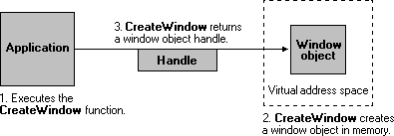
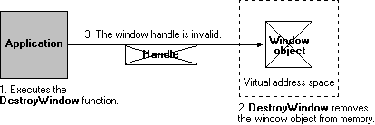
User Object
Only one handle per object.
Processes cannot inherit or duplicate handles to user objects.
Processes in one session cannot reference a user handle in another session.
There is a theoretical limit of 65,536 user handles per session
There is also a default per-process limit of 10,000 user handles. ( Windows 2000: There is no per-process limit. )
Handles to user objects are public to all processes.
  That is, any process can use the user object handle, Provided that the process has security access to the object.
0x000B06CA
A Process
0x000B06CA
0x000B06CA
B Process
특정 윈도우에 접근하기 위해 모든 프로세스는 동일한 핸들 값을 사용한다.
Notes:
window, Menu, Icon, Cursor 등과 같은 UI 요소를 나타내는 객체를 User Object라고한다.
User Object를 생성하기 위해서는 User32.DLL 안에 있는 함수를 사용한다.
User Object는 객체당 1개의 핸들을 사용한다. 즉 특정 윈도우에 접근하기 위해서 모든 프로세스는 동일한 핸들 값을 사용한다. 또한 핸들은 DuplicateHandle을 사용해서 복사하거나 자식 프로세스에 상속 될 수 없다.(복사, 상속할 필요가 없다.)
CreateWindow()함수는 Window Object를 생성하고 DestroyWindow()는 Window Object를 파괴한다.

Slide 28
Kernel Object 의 특징
프로세스가 아닌 Kernel이 소유한다.
Signal
Usage Count
SECURITY_ATTRIBUTES
Name

Slide 29
Process
Chap 4

Slide 30
Process
Process
  4GB 가상 주소 공간
  프로세스 Kernel Object(EPROCESS)
  Process Environment Block(PEB)
  1개 이상의 Thread를 가지고 있다.
Security
UsageCount
ExitStatus
Signal
UniqueProcessId
Peb
ObjectTable
4G Virtual
Address Space
……
……
……
EPROCESS

Slide 31
Process Entry
0x8000000
OS
StartOfProcess( ...... )
{
  mainCRTStratup( );
}
Kernel32.dll
mainCRTStartup()
{
  main( );
}
main()
{
  ……;
}
StartOfProcess
- Kernel32.dll 에 있음
mainCRTStartup
- C/C++ Compiler가 제공
main - 프로그래머가 제공.
xxx.exe
0x00000000

Slide 32
Global Variable
Variable | Type | Description
_osver | unsigned int | 운영체제의 빌드 버전.
_winmajor | unsigned int | 16진수 표기법의 윈도우 메이저 버전.2000의 경우 5
_winminor | unsigned int | 16진수 표기법의 윈도우 마이너 버전
_winver | unsigned int | (_winmajor << 8)+_winminor
__argc | unsigned int | Command line argument의 개수
__argv | char** | Command line argument의 문자열 배열. (ANSI 문자열)
__wargv | wchar_t** | Command line argument의 문자열 배열. (Unicode 문자열)
_environ | char** | 환경문자열 배열.(ANSI)
_wenviron | wchar_t** | 환경문자열 배열.(Unicode)
_pgmptr | char* | 전체경로와 실행중인 프로그램 이름(ANSI)
_wpgmptr | wchar_t* | 전체경로와 실행중인 프로그램 이름(Unicode)

Slide 33
Process ETC

Slide 34
CreateProcess 인자 설명

Slide 35
CreateProcess 인자 설명

Slide 36
STARTUPINFO
typedef struct _STARTUPINFO
{
DWORD cb;
LPTSTR lpReserved;
LPTSTR lpDesktop;
LPTSTR lpTitle;
DWORD dwX;
DWORD dwY;
DWORD dwXSize;
DWORD dwYSize;
DWORD dwXCountChars;
DWORD dwYCountChars;
DWORD dwFillAttribute;
DWORD dwFlags;
WORD wShowWindow;
WORD cbReserved2;
LPBYTE lpReserved2;
HANDLE hStdInput;
HANDLE hStdOutput;
HANDLE hStdError;
} STARTUPINFO, *LPSTARTUPINFO;

Slide 37
STARTUPINFO

Slide 38

프로세스의 종료
TerminateProcess()
ExitProcess()
ExitThread()
GetExitCodeProcess()
WaitForSingleObject()

Slide 39
[ TerminateProcess ]

Slide 40
[ Process 종료 ]

Slide 41
Process ID
30
xxxx’xxxx
Object Table*
Process ID : 200
Process Handle : 30
EPROCESS
Process X
SA : 0
PID : 200
Usage : 3
EPROCESS
Process A
Process ID : 200
Process Handle : 50
50
xxxx’xxxx
Object Table*
A에 접근 할 때 X, Y는
서로 다른 프로세스 핸들을 사용한다.
동일한 프로세스 ID를 사용한다.
EPROCESS
Process Y
Notes:
HWND
Thread ID
Process ID
Thread Handle
Process Handle
GetWindowThreadProcessId()
OpenThread()
OpenProcess()

Slide 42
Thread
Chap 5

Slide 43
CreateThread 파라미터 설명

Slide 44
Suspend / Resume
Suspend Count
0 : Thread가 정상적으로 실행된다.
1이상 : Thread가 실행을 멈추고 중지 상태에 놓인다.
ETHREAD
DWORD SuspendThread( HANDLE hThread );
DWORD ResumeThread( HANDLE hThread );

Slide 45
스레드 우선순위

Slide 46
스레드 우선순위

Slide 47
Thread 동기화 개념

Slide 48
Critical Section
static int x = 10;
x = 100;
++x;
cout << x << endl;
한개의 스레드 만이 임계영역에 들어 갈수 있다.

Slide 49
atomic operator

Slide 50
[ 원자 연산 함수 Reference ]

Slide 51
Thread Local Storage

Slide 52
Mutex
SECURITY_ATTRIBUTE
if ( Owner Thread ID == 0) Signal;
Owner Thread ID
RECURSION Count
Signal

Slide 53
Semaphore
0 <= COUNT <= MAX COUNT
SECURITY_ATTRIBUTE
COUNT
if ( COUNT )
Signal
else
Non-Signal
MAX COUNT
SIGNAL
NAME
. . . . . .
. . . . . .
Semaphore 규칙
  COUNT는 음수가 될 수 없다.
  COUNT는 MAX COUNT보다 작거나 같다
  COUNT가 0이면 non-signal 된다.
  0보다 크면 signal된다.

Slide 54
Event
SetEvent()
Signal
Auto Reset
ResetEvent()

Slide 55
Memory Management
Chap 7

Slide 56
Virtual Memory
Notes:
요즈음의 컴퓨터는 대략 512M정도의 물리메모리를 사용한다. 하지만 이 메모리양은 많은 프로그램을 동시에 실행하기 에는 그리 많은 메모리가 아니다. 그렇다고 값이 비싼 물리 메모리를 무조건 많이 사용할 수 도 없다.그래서 대부분의 운영체제는 하드 디스크의 특정 공간(PageFile.sys)을 마치 물리 메모리 인것처럼 사용한다. 이를 가상메모리라고 한다.물리메모리가 부족할 때 물리 메모리의 하드디스크로 잠시 저장하고 확보된 물리메로리를 계속 사용할 수 있게되는 것이다.(이를 Swapping이라고 한다.)
제어판에서 시스템을 선택후 고급탭에서 성능항목의 설정 버튼을 누른후 나타나는 윈도우에서 고급탭에 있는 가상메모리 변경을 선택하면 위의 그림 처럼 가상 메모리를 변경할 수 있다

Slide 57
Virtual Address Space
Notes:
하나의 프로그램이 실행될 때 운영체제는 해당하는 프로그램이 사용할 수 있는 4G의 가상 주소 공간을 만든다.아래 그림에서 프로그램 A가 실행 될 때 A는 4G의 자신만의 주소 공간을 갖게 된다. 이 주소는 Page Table과 Page directory 라는 것을 사용해서 실제 물리 주소로 변경된다.
위의 그림에서,
결국 A와 B라는 2개의 프로세스가 실행중인때 A프로세스의 1234'0000이라는 주소는 B프로세스의 1234'000주소와는 전혀 다른 내용을 가르키게 되는 것이다.
그러므로 결국 A가 아무리 잘못된 포인터 연산을 하더라도 B프로세스의 메모리 영역은 안전할 수 있는 것이다.

Slide 58
Share Vs Private
Notes:
하나의 프로세스가 사용하는 4G의 주소공간중 상위 2G(0x8000'0000~0xFFFF'FFFF)는 System에의해 사용되어 진다. 주로 이영역에 운영체제 Code와 각종 Device Driver Code가 놓여진다. 또한 이공간은 모든 프로세스들이 공유하는 공간이다.하지만 하위 2G(0x0000'0000 ~ 0x7FFF'FFFF)는 해당 프로세스가 독립적으로 사용할 수 있는 영역이며 모든 프로세스가 독립적으로 사용하는 Private공간이다.
GlobalMemoryStatus()라는 함수를 사용하면 현재 물리메모리의 크기와 Paging파일의 크기, 가상주소 공간의 크기등을 구할 수 있다.
#include <stdio.h>
#include <windows.h>
#define DIV (1024*1024)
const char* division = "MB";
#define dprint(expr) printf(#expr " = %d %s\n", (expr/DIV)+1, division)
void main()
{
MEMORYSTATUS ms;
ms.dwLength = sizeof( ms);
GlobalMemoryStatus( &ms );
dprint( ms.dwTotalPhys );
dprint( ms.dwAvailPhys );
dprint( ms.dwTotalPageFile);
dprint( ms.dwAvailPageFile);
dprint( ms.dwTotalVirtual);
dprint( ms.dwAvailVirtual);
}

Slide 59
PAGE, Working Set, VirtualLock
RAM
PAGE 1
PAGE 2
Swapping
PAGE 3
DISK
Process Virtual
Address Space
Paging File

Slide 60
Translate a VA to PSA
Thread accesses
A block of data
Is the data
In RAM ?
No
Is the data
In the paging file ?
No
Access violation
is raised
Fault occurs
Yes
Yes
Does a Free page
Exist in RAM ?
No
Find a page in
RAM to Free
Yes
CPU maps the
Process’s virtual address
To the physical address
Load the data from the
Paging file into the free
Page in RAM
No
Is the page’s
Data dirty ?
Yes
The data is accessed
Write the page to
The paging file

Slide 61
Page Protection Attribute
VirtualProtect, VirtualProtectEx
  - Can set the access protection value on committed pages only.
PAGE_EXECUTE
PAGE_EXECUTE_READ
PAGE_EXECUTE_READWRITE
PAGE_EXECUTE_WRITECOPY
PAGE_NOACCESS
PAGE_READONLY
PAGE_READWRITE
PAGE_WRITECOPY
PAGE_GUARD
PAGE_NOCACHE
PAGE_WRITECOMBINE
PAGE
PAGE_GUARD : Provides a one-shot alarm for memory page access.
PAGE_WRITECOPY : Gives copy-on-write protection to the committed region of pages.

Slide 62
Copy-On-Write
PROCESS A
PROCESS B
OS use COW,
When it maps .exe and DLL file images.
PAGE 1
PAGE A
PAGE 1
PAGE 2
PAGE B
PAGE 2
DLL
DLL
DLL
[ Figure 1 ]
Physical Memory
PROCESS A
PROCESS B
PAGE 1
PAGE A
PAGE 1
PAGE 2
PAGE B
PAGE 2
If Process B writes to PAGE 2,
the contents of the physical page(PAGE B)
are copied to another physical page( PAGE C)
and the virtual memory map is updated for Process B.
DLL
DLL
DLL
PAGE C
[ Figure 2 ]
Notes:
2개의 프로세스가 동일한 DLL을 사용한다고 가정해 보자.
위의 그림 1처럼 2개의 프로세스는 물리메모리 공간을 공유 하고 있게 될것이다.
또한 x라는 변수가 PAGE B에 있다고 가정하가.
이때 B 프로세스가 변수 x의 값을 변경했다고 하면 A 프로세스에서 B 가 변경한 값을 읽을 수 있을까 ?
(즉, x 는 A와 B 사이에서 공유 될까 ?)
답은 틀린다. DLL 의 내의 각 PAGE는 PAGE_WRITECOPY 보호속성을 지니고 있다. 그래서 B 프로세스가 쓰려고 하는 순간 물리 메모리의 또 다른 공간에 해당 Page가 복사(PAGE C)되고 복사된 Page가 쓰려고 한 프로세스의 가상주소와 연결된다.(그림 2)
그러므로 Process B와 프로세스 A가 가진 PAGE 2는 공유되지 않는다.
이런 방법을 사용하므 로서 10개의 메모장이 동시에 실행된다 하더라도 10개의 instance는 동일한 물리메모리를 공유하게 된다. 그러다가 어떤 instance가 특정 Page를 쓰려고 하는 순간 해당 Page의 사본이 생성 되어 쓰기를 시도한 instance에 연결되는 것이다.
이런 기법은 “lazy evaluation” 이라고도 불리우는데, 실제 필요할 때 까지 물리메모리를 절약할 수 있게 해준다.
마지막으로 VirtualAlloc 또는 VirtualAllocEx 함수로 메모리를 할당할 때는 PAGE_WRITECOPY 혹은 PAGE_EXECUTEWRITECOPY 속성을 사용하면 안 된다. (실패 할것이다. GetLastError :ERROR_INVALID_PARAMETER)
이 두 속성은 운영체제가 exe혹은 dll 파일을 맵 할 때 사용한다.

Slide 63
Shared Memory
Instance A
새로운 data section 만들기.
Shared section안에 있는
data는 반드시 초기화 되어야만 한다.
Data section을 Share(COW 속성제거).
대부분 DLL에 만들어서 사용.
a
c
a
exe
Copy page
a
Instance B
.SHARED
c
a
c
exe
Physical Memory
Notes:
.exe 혹은 DLL 을 만들때, 컴파일러가 링커가 만들어 내는 표준 섹션 이외에 사용자가 임의로 섹션을 추가할 수 있다.
아래 지시어는 “.Shared” 라는 이름의 섹션을 만들어 내는 코드이다.
#pragma data_seg(“.shared”)
long c = 0; // must initialized
#pragma data_seg()

Slide 64
Process Address Space
Notes:
System Memory(2GB)
Free
PEB
TEB
0x0000’0000
0x0001’0000
0x0003’0000
0x0013’0000
0x0040’0000
0x7FFF’0000
0x8000’0000
Process Virtual Address Space
0xFFFF’FFFF

Slide 65
VirtualAlloc
VirtualAlloc, VirtualFree
Reserve, Commit
Allocation Gradu
Page 단위로 할당
대용량 메모리 사용시에 적합
VirtualAllocEx
Use Address.
No Physical Storage.
RESERVE
FREE
Use Address.
Use Physical Storage.
COMMIT
Process Virtual
Address Space
Physical
Storage

Slide 66
VirtualQuery, VirtualQueryEx
0xFFFF’FFFF
0x8000’0000
State
  Free
  Reserve
  Commit
Type
  Image
  Mapped
  Private
Process
Virtual Address Space – 4GB
0x0000’0000

Slide 67
MMF 개념

Slide 68
Memory Map File
프로세스의 가상주소 공간을 Disk 상에 존재하는 파일과 연결.
Purpose
  To load and execute .exe and DLL files.
  To access a data file on disk.(file의 내용을 읽기 위한 버퍼가 필요없다.)
  Inter Process Communication(가장 효율적인 IPC Mechanism)
Advantage.
  Faster and easier file access(efficiently work with a large data file )
  Shared memory between two or more applications(IPC)
File View 1
File
Mapping
Kernel Object
File On Disk
File Mapping
File View 2
Process
Virtual Address Space
DISK
Physical Memory

Slide 69
Memory Map File II – IPC
The file on disk can be any file that you want to map into memory, or it can be the system page file.
File View
Process A
Virtual Address Space
File
Mapping
Kernel Object
File On Disk
File Mapping
File View
DISK
Process B
Virtual Address Space
Physical Memory
Notes:
[ Reference ]
API정복 30장(1037Page)
Win32 System Programming 2/e 6장(148 Page)
Applications For Windows 17장
Inside Windows 2000

Slide 70
Dynamic Link Library
Chap 8

Slide 71
Exporting Symbol 1
__declspec(dllexport)
.def 파일 사용

Slide 72
Explicit Linking
LoadLibrary
FreeLibrary
xxx.dll

Slide 73
DllMain
DLL_PROCESS_ATTACH
DLL_PROCESS_DETACH
DLL_THREAD_ATTACH
DLL_THREAD_DETACH
xxx.dll

Slide 74
Shared Memory Using DLL
#pragma data_seg(“SHARED”)
char shared_buffer[1024] = {0};
#pragma data_seg()
#pragma comment(linker,”/section:SHARED,RWS”)
XYZ.dll
.exe
Process A
shared_buffer
XYZ.dll
XYZ.dll
.exe
Physical
Storage
Process B
x

Slide 75
Sample
Notes:
“Share_Event”
“Share_Mutex”
Shared_Buffer
1. 뮤텍스를 획득.
2. 공유메모리에
data 저장.
3. Event를 Signal.
2. 뮤텍스를 획득.
3. 공유메모리에서
data 꺼내기.
1. Event를 대기
Sender.exe
Receiver.exe

Slide 76

Inter Process Communication
Chap 9

Slide 77
User Define Message
0x0000~0x03FF | System Message
0x0400~0x7FFF | User Define Window Message( WM_USER )
0x8000~0xBFFF | User Define Application Message( WM_APP )
0xC000~0xFFFF | 문자열 메시지 ( RegisterWindowMessage )
0x10000~ | Reserved

Slide 78
WM_COPYDATA
WM_COPYDATA
Copy Buffer
Process A
Process B

Slide 79
Pipe

Slide 80
Anonymous Pipe
One - Way(half-duplex), Character Based IPC.
Two pipes are required for bidirectional communication.
Redirecting the output of one program to the input of another.
Console Application의 출력 -> 윈도우.
Sample 1. Pipe
Sample 2. C# IDE Tools

Slide 81

Message Hooking
Chap 9

Slide 82
Kinds
Note 참고

Slide 83
Basic Function
HHOOK SetWindowsHookEx( int idHook, HOOKPROC lpfn, HINSTANCE hMod, DWORD dwThreadId );
BOOL UnhookWindowsHookEx( HHOOK hhk );
LRESULT CALLBACK HookFilter(int nCode, WPARAM wParam, LPARAM lParam );
System-Wide hook
HookFilter()는 반드시 DLL 에 있어야 한다.
단 WH_JOURNALRECORD, WH_JOURNALPLAY 훅의 HookFilter는 exe안에 있어도 된다.

Slide 84
Hook Procedure
LRESULT CALLBACK MouseProc(int nCode, WPARAM wParam, LPARAM lParam)
{
if (nCode < 0) // do not process the message
return CallNextHookEx(myhookdata[MOUSE].hhook, nCode, wParam, lParam);
// Processing
return CallNextHookEx(myhookdata[MOUSE].hhook, nCode, wParam, lParam);
}

Slide 85


WH_GETMESSAGE
Message Queue로 Post된 메시지를 가로챈다.
메시지를 받는 Thread에 HOOK이 설치된다.(NT.40 ~)
Can’t Modify Or Discard Message.
Other Process
Applications
GetMessage()
PeekMessage()
PostMessage()
PostThreadMessage()
Thread Message Q
Device Driver
SHIQ
(RIT QUEUE)
RIT
Thread Message Q
DLL
GetMsgProc()
{
}
Thread Message Q

Slide 86
DLL Injection & API Hooking
Chap 10

Slide 87
What & How Dll Injection ?
임의의 Process에 DLL 을 강제로 넣는 방법
.DLLs
Using Registry
Using Windows Hook
Using RemoteThread
Using Trojan Horse
Using Debugger
Using CreateProcess
Spy DLL
.exe
Spy DLL

Slide 88
DLL Injection – RemoteThread
모든 프로세스는 Kernel32.dll이 있다.
Kernel32.dll 은 모든 프로세스의 동일한 주소에 있다.
Kernel32.dll 에 있는 LoadLibraryA 함수는 스레드 함수의 모양과 비슷하다.
프로세스의 핸들을 얻는다.
LoadLibraryA의 주소를 얻는다.
목적프로세스에 메모리를 할당한다.
DLL의 이름을 담는 문자열을
복사한다.
목적프로세스에 스레드를 생성
LoadLibraryA를 실행시킨다.
LoadLibraryA
LoadLibraryA
Kernel32.dll
Same Address
Kernel32.dll
“Spy.dll”
WriteProcessMemory
“Spy.dll”
CreateRemoteProcess(
hTargetProcess,
Address Of LoadLibraryA,
Address Of “Spy.dll”,……)
Spy DLL
Spy DLL
Target Process
Notes:
CreateRemoteThread 함수를 사용해서 DLL을 Injection 할 때는 다음 단계를 따른다.
원하는 프로세스의 핸들을 얻는다.
LoadLibraryA()의 주소를 구한다.
질문 – C에서 함수의 이름은 주소를 나타낸다. 위 코드대신 아래 처럼 사용하면 안될까 ?
DLL을 넣을 프로세스의 주소 공간에 메모리를 할당하고, DLL의 이름을 복사한다.
CreateRemoteThread 함수를 사용해서 새로운 스레드를 생성한다. 이때 함수는 LoadLibraryA 를 수행하게 하고 파라미터로는 DLL의 이름을 담고 있는 메모리 주소를 전달한다.

Slide 89
API 의 호출원리
간접 호출 방식
IMPORT Section에 DLL 내의 함수의 주소가 있다.
DLL 모듈에 있는 함수 호출시 import section의 주소를
참조 해서 함수 호출.
MessageBoxA()
0x77D1’B00A
User32.dll
0x77CF’0000
Call MessageBoxA
Address Of
MessageBoxA
.text
만일 이 부분에 다른 함수의 주소를 넣는다면 ?
0x77D1’B00A
.idata
.exe
0x0040’0000

Slide 90
SEH/STH
Chap 11
Applications For Windows 4/e 23~25장
Win32 System Programming 4장
Debugging Application 9장
API정복 44장

Slide 91
Structure Exception Handler
void main()
{
int div = 0;
int s = 10 / div;
}
Operating
System
CPU
Execute
Exception
Exception !
__try
{
}
__except( EXCEPTION_EXECUTE_HANDLER )
{
}
Hardware Exception : CPU에 의해 발생
Software Exception : OS와 Applicaton에 의해 발생
GetExceptionCode()
GetExceptionInformation()
EXCEPTION_EXECUTE_HANDLER(1)
EXCEPTION_CONTINUE_SEARCH(0)
EXCEPTION_CONTINUE_EXECUTION(-1)

Slide 92
SHE
__try
{
__try
{
int div = 0;
}
__except( )
{
}
}
{
}
int s = 10 / div;
EXCEPTION_CONTINUE_EXECUTION(-1)
EXCEPTION_CONTINUE_SEARCH(0)
EXCEPTION_EXECUTE_HANDLER(1)
exception handler
__except( …… )

Slide 93
Message Queue
Chap 12
Programming Applications For Windows 4/E 26~27장

Slide 94
Thread’s Message Queue
PostMessage(hwnd, ……)
PostThreadMessage(dwThreadId, ……)
Posting Queue,
return Immeiately
Posted-Message
Queue Pointer
Virtualized Input
Queue Pointer
PostMessage(hwnd, ……)
PostThreadMessage(dwThreadId, ……)
Send-Message
Queue Pointer
Reply-Message
Queue Pointer
nExitCode
Wake Flags
Local Input
State Variable
……
PostQuitMessage(……)
THREADINFO
QS_KEY, QS_MOUSEMOVE, QS_MOUSEBUTTON, QS_MOUSE,
QS_INPUT, QS_PAINT, QS_TIMER, QS_HOTKEY,
QS_POSTMESSAGE, QS_ALLPOSTMESSAGE,
QS_QUIT, QS_ALLEVENTS, QS_SENDMESSAGE, QS_ALLINPUT

Slide 95
SendMessage
……
……;
return 0;
case WM_BBB:
return 0;
……
……
……;
return 0;
case WM_AAA:
case WM_AAA:
ReplyMessage(……)
SendMessage( me, WM_AAA, 0,0);
……
SendMessage( not me, WM_AAA, 0,0);
Send-Message
Queue Pointer
……
……
Reply-Message
Queue Pointer
……
Thread B
Thread A
Notes:
메시지를 보내는 스레드와 받는 스레드가 동일한 경우, 즉, 자신에게 메시지를 보내는 경우 SendMessage는 마치 함수 호출처럼 동작한다. 즉, WndProc을 호출한다.
하지만 메시지를 보내는 스레드와 받는 스레드가 다른 경우, 즉 다른 스레드로 메시지를 보낸다면 SendMessage는 좀 복잡하게 동작한다.
메시지를 받는 스레드의 Send – message Queue에 메시지가 놓고, Wake Flags의 QS_SENDMESSAGE flag를 Set한다.
메시지를 받는 스레드가 다른 일을 하고 있었다면, 계속 그 일을 수행한다.(즉, 인터럽트 되지 않는다.)
메시지를 받는 스레드가 메시지를 대기 하고 있는 상태가 된다면, Send-message Queue에 있는 모든 메시지가 차례로 처리되고 QS_SENDMESSAGE Flag가 Reset된다.
2,3의 작업동안 메시지를 보내는 스레드는 자신의 reply-message Queue에 Message가 놓인때 까지 대기한다.
받는 메시지가 보낸 메시지를 다 처리한 후 return 하거나 ReplyMessage 를 호출하면 해당 값이 보낸 스레드의 Reply-Message Queue에 놓이게 된다.
Reply-Message Q에 값이 놓이면 해당 값은 SendMessage의 리턴값이 되고 메시지를 보낸 스레드를 다음 코드를 계속 실행하게 된다.
비록 메시지를 보낸 스레드가 Reply-Message Q에 리턴값이 놓일 때 까지 idle 상태로 되어 있지만, 또 다른 스레드가 SendMessage()로 보낸 메시지는 즉시 처리할 수 있다.

